Slide 1
Система мониторинга, диагностики и управления генерирующей установкой на базе двигателя внутреннего сгорания (ДГУ)
Диагностика в режиме реального времени.
Динамическое моделирование объекта.
Оптимизация параметров.
Энергетическая, экономическая, экологическая эффективность.

Slide 2
Методы испытаний и технические характеристики ДВС.
Межгосударственный стандарт ГОСТ 10448-2014 "Двигатели внутреннего сгорания поршневые. Приемка. Методы испытаний" введен в действие с 1 января 2016 г.
Стандарт определяет порядок и правила проведения испытаний, устанавливает перечень измеряемых параметров, допустимые погрешности измерений или расчета.
Порядок проведения испытаний определяет их статический характер. Снятие характеристик происходит путем последовательного изменения заданной величины в пределах установленного диапазона.
При проведении измерений нагрузка, частота вращения, температура и давление рабочих агентов должны поддерживаться в пределах, установленных программой испытаний.
* Работу ДВС описывает статическая модель.

Slide 3
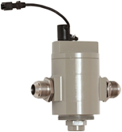
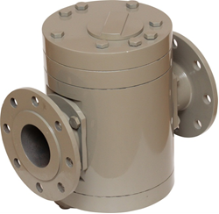
Система мониторинга и адаптивного управления ДГУ. Измерительная аппаратура.
Сертифицированные средства для динамических измерений
№19320 в ГРСИ.
Аналоговые , цифровые датчики:
-температура, расход, скорость , положение, частота оборотов , давление и др..
Штатные датчики объекта. Подключение к CAN шине стандарта SAE J1939/FMS
Цифровые датчики . Подключение через шину 1-Wire .

Slide 4
Система измерения расхода топлива СИРТ 2.1.
Преимущества СИРТ 2.1.: 1. Погрешность измерения расхода топлива в не более 0,2% 2. Время измерения от 0,01 сек. 3. Высокие ресурсные показатели. 4. Прямые измерения. Линейные характеристики. Минимальное воздействие на измеряемый поток 5. Расширенный диапазон рабочих температур (-50…+125градС) 6. Первичный преобразователь защищен гистерезисом для работы с пульсирующими потоками. 7. Неизменность метрологических характеристик. 8. Система контроля функционирования. 9. Штатная система топливоподачи инвариантна к СИРТ2.1. 10. Первичный преобразователь СИРТ2.1. обеспечивает заявленные метрологические характеристики при интенсивных колебаниях и вибрации оборудования.
Возможно использование при приемочных испытаниях, регулировочно-наладочных работах (РНР), эксплуатации.

Slide 5
Система мониторинга, диагностики и управления ДГУ
Система измерения расхода топлива СИРТ 2.1.
1. Испытания по ГОСТ 10448-2014 Двигатели внутреннего сгорания поршневые. Приемка. Методы испытаний
1.1.Экономия средств.
Снижение расходов на ГСМ при испытаниях в отдельных режимах измерений на 90%.
1.2. Сокращение сроков испытаний на отдельных режимах испытаний ДГУ в 10 раз.
1.3.Повышение качества испытаний. Точность измерений по расходу топлива повышается в 5 раз.

Slide 6
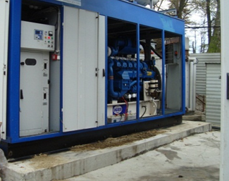
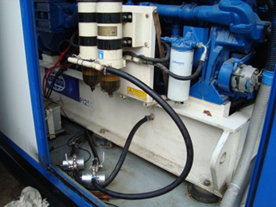
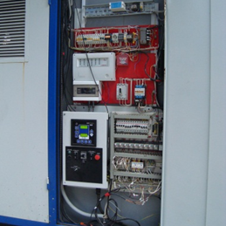
Система мониторинга, диагностики и управления ДГУ
Для идентификации ДГУ используется GPS/ ГЛОНАСС модуль, построенный на базе навигационных приемников российского производства ЗАО «КБ НАВИС». Информация о состоянии ДГУ накапливается во внутренней памяти контроллера и передается на сервер пользователя. Для передачи информации используется сеть сотовой связи GSM. Данные передаются по GPRS каналу.
Полученные данные используются для диагностики ДГУ, определения удельных значений расходов и оптимизации режимов работы. По данным измерений строятся индивидуальные нагрузочные характеристики, оценивается степень износа оборудования, вычисляются коэффициенты полезного действия для различных режимов работы.
Рис.2 Общий вид ДГУ 1250 кВт, подключение расходомеров, и установки контроллера системы мониторинга.

Slide 7
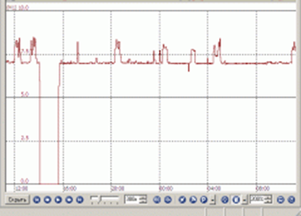
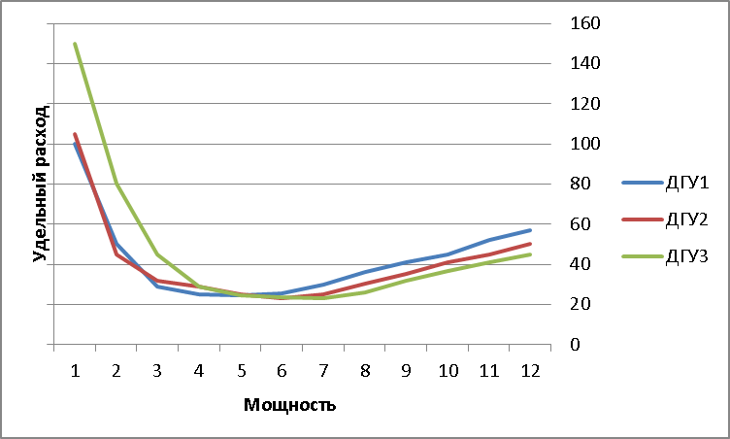
Система мониторинга, диагностики и управления ДГУ
При параллельной работе ДГУ система мониторинга позволяет контролировать нагрузку, обеспечивать оптимальный режим работы каждой ДГУ в соответствии с их индивидуальными нагрузочными характеристиками.
Система мониторинга подключается к линии управления и контроля дизельного двигателя шине CAN с протоколом SAE J1939/FMS. В сервисный центр передается вся информация о параметрах состоянии двигателя.
График мгновенного расхода, по данным системы мониторинга ДГУ 1250 кВт.
Анализ поступающих значений измеряемых параметров в эксплуатационных режимах и соответствующих характеристик индивидуальной динамической модели позволяет получать в режиме онлайн информацию о текущем техническом состоянии ДГУ.

Slide 8
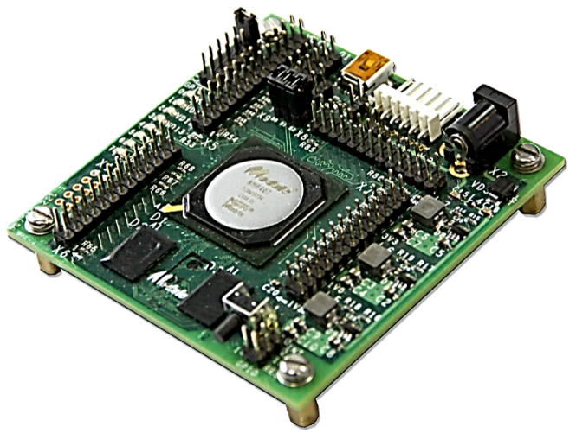
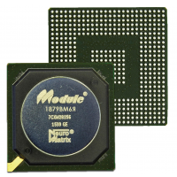
Система мониторинга и адаптивного управления ДГУ.
Динамическая модель ДГУ создана в среде MatLab /Simulink.
Аппаратные средства для перспективной реализация модели на основе отечественных высокопроизводительных процессоров со встроенными аналогово-цифровыми системами на кристалле производства НТЦ Модуль позволят повысить эффективность и надежность системы.
Программно-аппаратные средства на основе этих процессоров позволяют реализовать модели и алгоритмы, разработанные в среде Matlab/Simulink.
вычислительный модуль MC121.01 с процессором 187BM6Я;

Slide 9
Система мониторинга, диагностики и управления ДГУ
Программа сервисного центра обеспечивает в режиме on line анализ технического состояния и оптимизацию режима работы по имеющимся индивидуальным моделям ДГУ.
При построении математической модели за основу модели берутся данные испытаний по ГОСТ 10448-2014 конкретного ДГУ. Действующие параметры цифровой модели ДГУ уточняются по результатам текущих измерений.
Система мониторинга контролирует расход топлива (объемный и весовой), давление после подкачивающего насоса, частоту вращения дизеля, давление и температуру в циркуляционной системе смазки, давление и температуру охлаждающей жидкости, температуру выпускных газов, положение органа управления подачей топлива, уровень топлива в расходных цистернах.
Система мониторинга не оказывает влияния на работу узлов и агрегатов ДГУ, не нарушает требований руководства по эксплуатации. Ее использование позволяет решить задачи экономии топлива за счет выбора оптимального управления, повысить надежность безопасность работы за счет диагностики состояния и оптимизации режимов.

Slide 10
Система мониторинга, диагностики и управления ДГУ Вибродиагностика.
В рамках дальнейшего развития системы мониторинга и адаптивного управления ДГУ в настоящее время проводятся исследования по созданию оборудования для распознавания технических состояний по исходной информации, содержащейся в виброакустическом сигнале на основе программно-аппаратных решений НТЦ «Модуль.
Оборудование может быть размещено в непосредственной близости от ДГУ либо в сервисном центре (центре компетенций). Передача данных может осуществляться с применением сетей 5G.
Для повышения достоверности результатов анализ данных производится с привязкой спектра к конкретным тактам рабочего цикла.

Slide 11
Структурная схема анализатора сигналов
Система принятия решений и управления
Анализ изображения акустического профиля
nmDL(NeuroMatrix® DeepLearning) 1879ВМ6Я
Объект
Объект
ЦОС
БФП
NM6407
Первичные сенсоры
Архив
моделей

Slide 12
Технологический цикл. Время.
Динамический режим.
Пооперационный анализ«виброакустического профиля».
(«Томография» технологического цикла.)

Slide 13
Задачи:
1) детальным изучением объекта с целью выявления наиболее уязвимых мест, составлением перечня параметров выходящих за допустимые нормы, и разбиением на классы технических состояний, подлежащих распознаванию;
2) локализацией источников излучения повышенной колебательной энергии в исследуемом объекте;
3) определением динамических характеристик и математических моделей отдельных узлов, агрегатов и объекта в целом в целях построения диагностической модели;
4) формированием и доводкой системы информативных диагностических признаков чувствительных к изменению параметров технического состояния в процессе обучения диагностической системы;
5) разработкой алгоритмов определения текущего технического состояния механизма;
6) прогнозированием изменений виброакустического сигнала и параметров технического состояния;
7) разработкой процедур обратного воздействия на объект (выключение, перевод на щадящий режим и т. п.)

